Slide 1

MRPC Meeting
2020/10/22
H. Sako
スケジュール
各自報告
Φ→KK Study の状況

Slide 2
発注状況
ガラス：9/23 納品済
ハニカム：9/14納品済
G-10：9/8納品済→
筑波大 工作室での穴開作業 10/８完成
筐体1台目、MCX-Lemoケーブル16本：9/30納入済
釣り糸、筐体用ねじ、チップ抵抗、RTV:9/25納入済
HVワイヤ、銅ブロック、シム 9/30納入済
アノード、カソード基板:
  プリント電子研究所（ハヤシレピック経由）（110万）：納期10/30予定
パターン無しG-10板
  ジーテック（10月末納品予定）
筐体2台目→11/10午後納品予定
筐体1台目の修正→10/21ハヤシレピック引き取り。納品3-4週間後。11/13までに間に合うか？最悪Spring-8に送ってもらう？
アンプ：11月第１週？

Slide 3
スケジュール
11/2?-11/13：MRPCマッチング試験（筑波大）
11/15-26 Spring-8出張
11/16-21：MRPC2台製作（Spring-8）
11/22-23 :ビーム試験準備
11/24-25 LEPS-IIにおけるMRPC2台のビーム試験
12/8 クレーン作業終
12/9 E16天井シールド閉
12/10 HD beam ready
12/11-12/16? ESC install
～12/20: J-PARC PAC LOI締め切り
12月末 MRPC Install
Run0b
12/17-12/20（ビーム無し）
1/12-2/2

Slide 4
10月中にやっておくこと
新LV電源のインストール、配線、遠隔操作試験（稲葉）
新MRPCとフレームの接続機構の設計・部品発注（喜屋武）
ESC信号のリンギングチェック（別のアンプ、信号splitterを試す?）。ESCの光リークチェック（→後回し）, PHENIX-BBC3本の設置方法の検討。
DRS4モジュールを動かす（DAQ-PCが必要）
エリアからLEPS試験に必要なものを回収 (10/30?)
G-10板に釣糸張り用のねじを接着（→渡辺君に聞く）

Slide 5
Run0bに向けた準備
Run0a最終日のE16 Main DAQデータ解析（津久井）
高橋智則さんとDAQの準備。新規RPV260導入（津久井）
LVリモート制御（稲葉）
ESC改良に向けて（フレーム改造して上流に移動？、PHENIX-BBC3本の試験、標的からの粒子カウンターとのcoincidence?）（佐甲）
  少なくともRun0bではE16 interaction monitorの相関が取れる
DRS4 1枚（16ch）の導入（喜屋武）

Slide 6
今後購入する必要があるもの
MRPC-フレーム接続部品（ミスミ）→見積中
銅ブロック高さ調整用シム（2台目筐体用）
新レギュレーター、流量計（今年度購入できない）
ガス：SF6を筑波大→J-PARCに輸送する
ネットワークハブとケーブル（LV用 6本）→見積中

Slide 7
必要なケーブル
Cable |  |  |  |  | Total cost
TSC-新Comparator | Lemo-MCX | 3m | 16 |  |  | 購入済
MRPC-新Comparator | MCX-MCX | 3m | 32 | 3200 | 112640 | 16本発注済
TSC 新Comparator-NIM | MCX-Lemo | 15cm | 2 | 4300 | 9460
MRPC 新Comparator-NIM | MCX-Lemo | 15cm | 4 | 4300 | 18920
その他trigger信号-新Comparator | MCX-Lemo | 15cm | 12 | 4300 | 56760 | 9本購入済
ESC 新Comparator | MCX-Lemo | 15cm | 0 | 3000 | 0 | 旧Comparatorを2台keepできれば不要→RPC collaborationに聞く
Comparator電源 | MCX-P-BNC-F | 15cm | 12 | 500 | 6000 | 見積中
 | BNC-lemoコネクタ |  | 12 | 2200 | 26,400 | 見積中
 |  |  |  |  | 230,180
MCX-LEMOケーブル（16本、DRS4)

Slide 9
(HUL:64ch, DRS4:16ch)
(Lemo入力とMCX入力のdiscriあり)

Slide 11
MRPC DAQ等について
Local DAQとE16 DAQ
  両方動かせるように準備必要
  Local DAQは非常に速い→恐らく1MHz(HRTDC time window＝1us）
    前回は10kHz(time window=16us)で走ったが統計が各設定で2桁以上不足していた
  E16 DAQの方が遅い？それとも変わらない？
    各検出器のDAQでタグ付けだけで走るなら変わらないような気がする
  E16と一緒に走らないといけないので自由にparameter変更ができない
  E16 DAQ用ソフトはコマンドベースのもの。Data formatはLocal DAQ(GUI base)のものと異なる
    高橋（智則）さんはGUIベース(DAQ middle ware?)を推奨していた。
  高橋さんとどのような方針にするか議論の必要
  10/20に高橋さんに聞いた。Run0bではintegrated E16 DAQを作ろうとしている(MRPCは本多コマンドベースを使用）。これについては我々が何かする必要はない。
  これがうまく行けば、DAQ-middlewareベースのMRPC DAQソフトは必要ない？
  最初はうまく行かない可能性があるが、本多コードでしのぐ？
Local DAQではHULでのprescale moduleを作ると圧倒的に便利
  FPGA開発→稲葉さんにお願いしてみる（まだ）
DST
  E16 DAQ用のMRPC data formatが決まったらDST担当者（6月は中井さん）へ情報を提供
E16解析コード
  E16 data analysisコードを学ぶ（特にSSD, GTR)
  筑波大院生

Slide 12
Φ→KK study

Slide 13
E325
Simulation
Efficiency
0.9
0.08
0..967
β

Slide 14
Rate Estimation (JAM p+Cu, preliminary)
Kaon trigger, ACによるvetoによって
  Trigger rate,Φ→KK収量がどうなるか？
AC Efficiency=100%
1
1
1
1
Trigger by Sakuma (Simulation)
~ 3.6x10⁻³
E325 (Real data)
~ 57.8x10⁻³
4
2
4
2
4
2
4
2
3
3
3
3
Interaction rate = 2x10⁻³ x 10⁹ = 2x10⁶ / spill
Event rate (/event) |  | A | Β | C | D
2 K trigger, AC veto (1st level) | Trigger | (1.2±0.1)x10⁻³ | (2.4±0.1)x10⁻³ | (7.4±0.2)x10⁻³ | (9.5±0.2)x10⁻³
 | Φ→KK | (1.2±0.7)x10⁻⁵ | (5.0±1.4)x10⁻⁵ | (6.5±0.5)x10⁻⁴ | (7.7±0.6)x10⁻⁴
2 K trigger, AC veto (2nd level) | Trigger | (3.0±0.4)x10⁻⁴ | (4.9±0.0)x10⁻⁴ | (2.9±0.1)x10⁻³ | (3.5±0.1)x10⁻³
 | Φ→KK | (1.2±0.7)x10⁻⁵ | (4.1±1.3)x10⁻⁵ | (6.5±0.5)x10⁻⁴ | (7.6±0.6)x10⁻⁴
2 K trigger, AC veto (2nd level) except middle layer, 15º-45º | Trigger | (6.6±0.2)x10⁻³ | (7.2±0.2)x10⁻³ | (4.3±0.0)x10⁻² | (4.4±0.0)x10⁻²
 | Φ→KK | (1.7±0.8)x10⁻⁵ | (4.6±1.3)x10⁻⁵ | (6.8±0.5)x10⁻⁴ | (8.0±0.6)x10⁻⁴
No AC
AC

Slide 15
Rate Estimation (JAM p+Cu, preliminary)
Kaon trigger, ACによるvetoによって
  Trigger rate,Φ→KK収量がどうなるか？
AC Efficiency=90% (β > βth)
8% (β < βth)
1
1
1
1
Trigger by Sakuma (Simulation)
~ 3.6x10⁻³
E325 (Real data)
~ 57.8x10⁻³
4
2
4
2
4
2
4
2
3
3
3
3
Interaction rate = 2x10⁻³ x 10⁹ = 2x10⁶ / spill
Event rate (/event) |  | A | Β | C | D
2 K trigger, AC veto (1st level) | Trigger | (4.5±0.1)x10⁻³ | (9.6±0.2)x10⁻³ | (3.2±0.0)x10⁻² | (4.2±0.0)x10⁻²
 | Φ→KK | (1.2±0.7)x10⁻⁵ | (4.6±1.4)x10⁻⁵ | (5.6±0.5)x10⁻⁴ | (6.7±0.5)x10⁻⁴
2 K trigger, AC veto (2nd level) | Trigger | (8.2±0.6)x10⁻⁴ | (1.4±0.1)x10⁻³ | (1.2±0.0)x10⁻² | (1.4±0.0)x10⁻²
 | Φ→KK | (1.2±0.7)x10⁻⁵ | (3.7±1.2)x10⁻⁵ | (5.5±0.5)x10⁻⁴ | (6.5±0.5)x10⁻⁴
2 K trigger, AC veto (2nd level) except middle layer, 15º-45º | Trigger | (7.2±0.2)x10⁻³ | (8.5±0.2)x10⁻³ | (5.3±0.0)x10⁻² | (5.7±0.0)x10⁻²
 | Φ→KK | (1.7±0.8)x10⁻⁵ | (4.1±1.3)x10⁻⁵ | (6.3±0.5)x10⁻⁴ | (7.3±0.5)x10⁻⁴
No AC
AC

Slide 17
Local DAQ
Deadtime of HRTDC
  Depends on signal search window (max. 16 us)
    ~6 us for HRTDC1 (w/ 2 Mezzannine), 3 us for HRTDC2 (w/ 1 Mezzanine)
  We set it to 16us, but we could have reduced it to 1us or so… Noticed at the end of run
DAQ speed: ~6K / spill
Trigger rates (ESC or MRPC or TSC)
  3.5x10^6 (ESC), 7.4x10^3 (MRPC), 1.1x10^5 (TSC) at Beam intensity 1.2x10^9 / spill
How to reduce the stop signal
“Prescale” of triggers
  Pulse generator (1kHz-50kHz)
  We had to vary it whenever the beam intensity changes
  Time window of each pulse = 1 us
  Coincidence of L1 (20 ns) and pulse generator (1 us)
Veto of stop signal (L1) to HRTDCs
    Busy signals of HRTDCs
    Self veto signal between L1 to busy gap (~200ns)

Slide 18
MRPC Local DAQ
MRPC Trigger系(NIM crate)
ESC
TSC
UT3
MRPC
TDC Busy
MRPC VME
Scaler
Clock
1kHz-50kHz
HUL-HRTDC1 (64ch)
HUL-RM
HUL-HRTDC2 (32ch)
1us width
L1
L1 busy
L1
VETO
TDC busy
L1 self-busy
Delay (100ns)
FO

Slide 19
E16 DAQ (final)
MRPC Trigger (NIM crate)
ESC
TSC
UT3
Busy:Lemo cable
(Front panel)
MRPC
Signals (flat cables)
ESC
MRPC VME
RPV-260
HUL-HRTDC1 (64ch)
TSC
HUL-HRTDC2 (32ch)
Busy
L2 (J0 BUS)
L2
MRPC
L1
L1:Lemo cable
(Front panel)
RJ-45

Slide 20
Acceptance (Sakuma-san’s calculations)
1
45
15
4
2
3
15
45

Slide 21
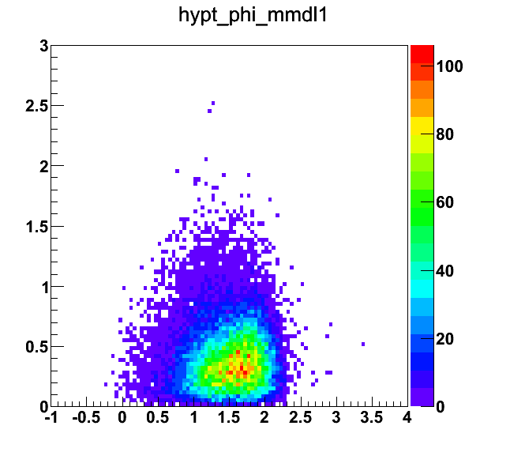
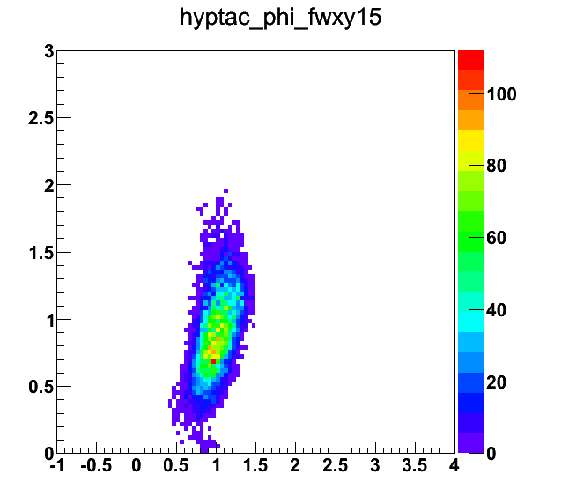
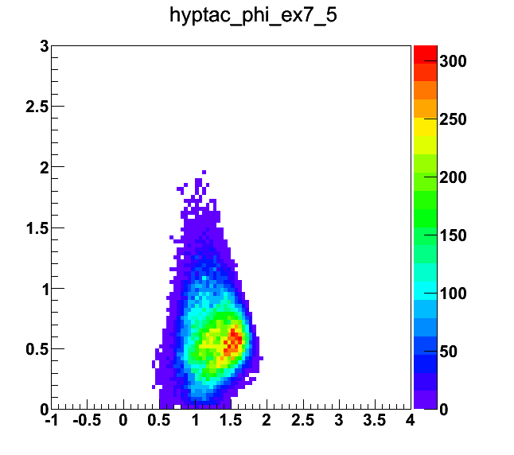
Acceptance
y
1
45
1
45
15
15
4
2
x
4
2
3
3
φ→ee, Middle Layer, θzx=15º-135º
15
45
15
45
φ→KK, w/ AC veto
p_{T}(GeV/c)
p_{T}(GeV/c)
p_{T}(GeV/c)
Y
Y
Y
First Phase
2nd Phase

Slide 22
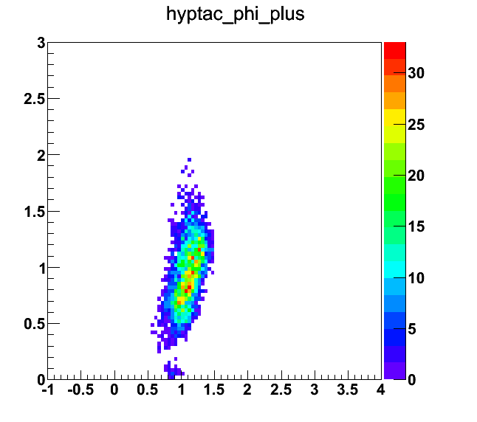
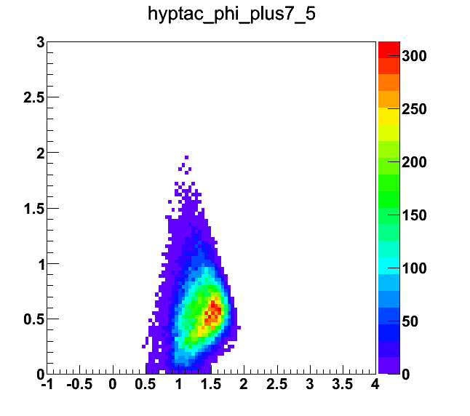
Acceptance
1
45
1
45
15
15
4
2
4
2
3
3
φ→ee, Middle Layer, θzx=15º-135º
15
45
15
45
φ→KK, w/ AC veto
p_{T}(GeV/c)
p_{T}(GeV/c)
p_{T}(GeV/c)
Y
Y
Y

Slide 23
φ→K+K- Proposalに向けて
E325の結論
φ→K+K-/φ→e+e-の分岐比の統計誤差を超える優位な増加は無い（βγ>1.25)
ただし、 βγ～1.2では増加傾向が見える（1σ以内）
φ→e+e-のlow mass tailが観測されたβγ<1.2では、φ→K+K-は統計不足でデータ点が無い
E16では
不変質量分布と収量の測定、Φ→e+e-との比較
最低でも統計量10倍以上ほしい
Y-ptアクセプタンスができるだけΦ→e+e-とoverlapしたい
（E325ではoverlapがよくなかった）
βγ<1.2以下のデータ点が必須
→ φ→K+K-において、φ質量変化の証拠を探索

Slide 24
E325
1st level trigger
  Two TOF hits w/ AC veto
  TOF hit –HC hit association (cut p<0.4 GeV/c tracks)
2nd level
  Unlike-sign pair
  TOF window for Kaon

Slide 26
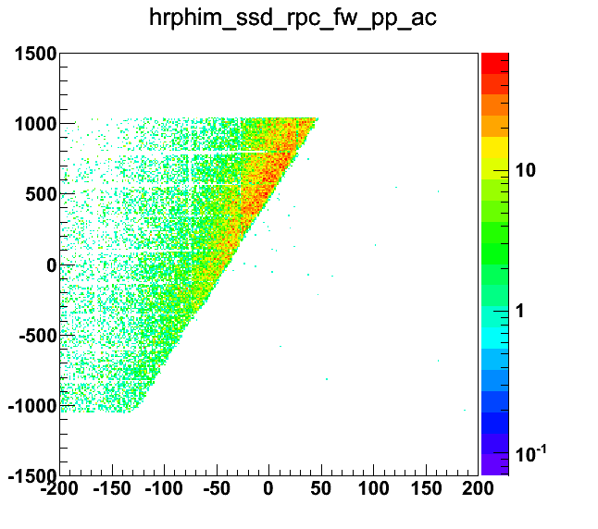
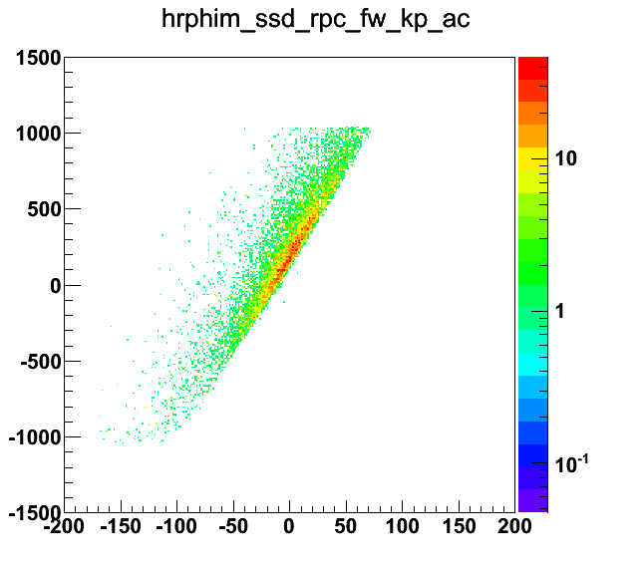
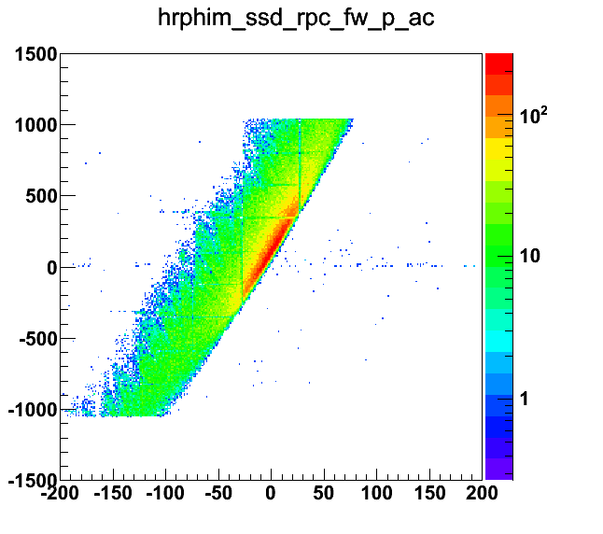
Rθ(RPC) vs Rθ(TSC)
z
θ_{zx}
R=(x²+z²)^{1/2}
x
π+
K+
p
Rθ(RPC) (mm)
Rθ(RPC) (mm)
Rθ(RPC) (mm)
Rθ(TSC) (mm)
Rθ(TSC) (mm)
Rθ(TSC) (mm)

Slide 27
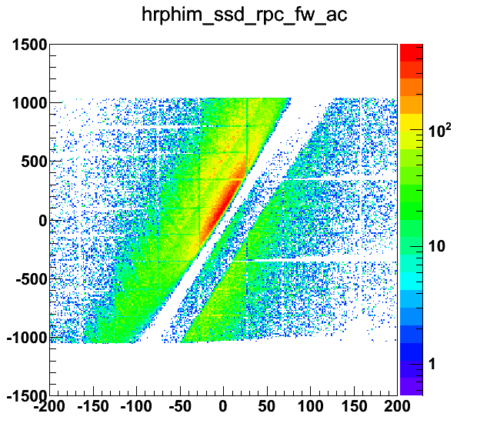
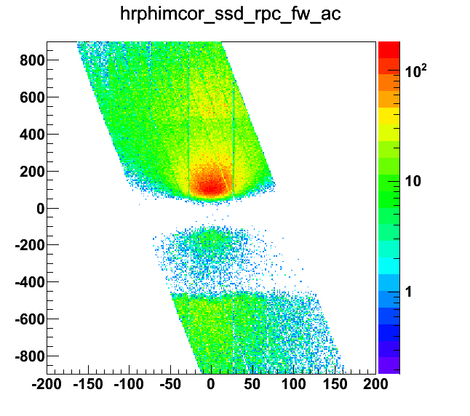
Rθ(RPC) vs Rθ(TSC)
フィット： Rθ(RPC) = a*Rθ(TSC) +b
Slopeがフラットになるようにcorrection
ΔRPC-SSD
= Rθ(RPC) –a*Rθ(TSC)
Rθ(RPC) (mm)
Rθ(TSC) (mm)

Slide 28
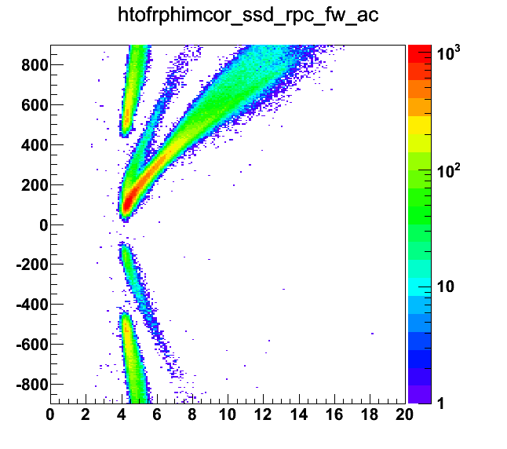
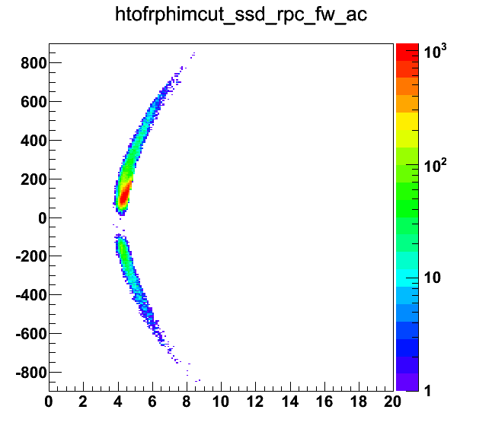
TOF vs ΔRPC-TSC
ΔRPC-SSD
π+
Κ+
p
Κ−
π−
TOF(RPC-TSC) (ns)
K TriggerでK候補のみカット

Slide 30
Rate Estimation (JAM p+Cu, preliminary)
Kaon trigger, ACによるvetoによって
  Trigger rate,Φ→KK収量がどうなるか？
1
1
1
1
4
2
4
2
4
2
4
2
3
3
3
3
Interaction rate = 2x10⁻³ x 10⁹ = 2x10⁶ / spill
Event rate (/event) |  | A | Β | C | D
2 K trigger, opposite charge | Trigger | (2.0±0.3)x10⁻⁴ | (5.6±0.5)x10⁻⁴ | (3.6±0.1)x10⁻³ | (4.4±0.1)x10⁻³
 | Φ→KK | (2.5±1.0)x10⁻⁵ | (1.1±0.2)x10⁻⁴ | (9.9±0.6)x10⁻⁴ | (1.1±0.1)x10⁻³
2 K trigger, opposite charge AC veto | Trigger | (1.4±0.2)x10⁻⁴ | (4.3±0.4)x10⁻⁴ | (1.3±0.2)x10⁻³ | (1.8±0.1)x10⁻³
 | Φ→KK | (2.1±0.9)x10⁻⁵ | (9.9±2.0)x10⁻⁵ | (6.7±0.5)x10⁻⁴ | (8.3±0.6)x10⁻⁴
2 K trigger opposite charge AC veto except middle layer, 15º-45º | Trigger | (1.9±0.2)x10⁻⁴ | (5.2±0.5)x10⁻⁴ | (1.9±0.2)x10⁻³ | (2.2±0.1)x10⁻³
 | Φ→KK | (2.5±1.0)x10⁻⁵ | (1.0±0.2)x10⁻⁴ | (7.1±0.5)x10⁻⁴ | (8.6±0.6)x10⁻⁴
No AC
AC

Slide 31
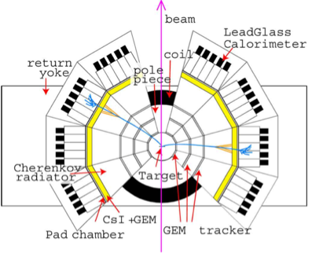
Geometry configuration for Φ→KK
Middle layer
Top and bottom layers
±7.5º
±7.5º
FW-AC
FW-MRPC
FW-AC
FW-MRPC
FW-Tracker
FW-Tracker
MRPC
MRPC
AC
TSC
TSC

Slide 32
Acceptance
(GEANT4 simulation)
y
1
1
45
45
15
15
4
2
x
4
2
3
3
φ→ee, Middle Layer, θzx=15º-135º
15
45
15
45
φ→KK, w/ AC veto
p_{T}(GeV/c)
p_{T}(GeV/c)
p_{T}(GeV/c)
Y
Y
Y
First Phase
2nd Phase

Slide 34
Acceptance
y
1
45
1
45
15
15
4
2
x
4
2
3
3
15
45
15
45
φ→KK, w/ AC veto
p_{T}(GeV/c)
p_{T}(GeV/c)
Y
Y
First Phase
2nd Phase

Slide 35
Acceptance
1
45
1
45
15
15
4
2
4
2
3
3
15
45
15
45
φ→KK, w/ AC veto
p_{T}(GeV/c)
p_{T}(GeV/c)
Y
Y

Slide 36
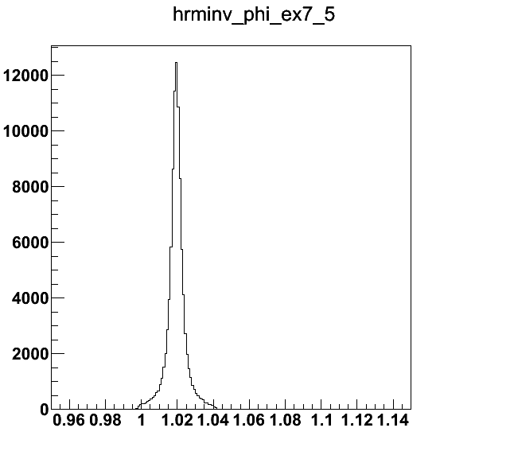
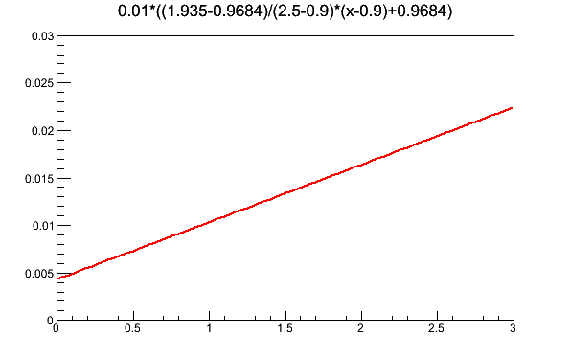
Invariant Mass
E325
運動量分解能、SSDによる角度分解能を入れた
Minv (GeV/c2)
dp/p
P (GeV/c)

Slide 39
Issues
次回PACにLOIを出したい(12/20締め切り）
Geometry configuration
TSCの設置位置（SSDの直後にする必要がある。GTRの後ろにするとflight pathが短すぎてPIDが厳しい）
Forward trackersをどうするか (SSD, GTR, Fiber tracker (E50),…)
  下流に下げればヒットレートは下がる
MRPC, TSCのRate耐性（Run0aでは MRPCは5x10⁹ (B=0)で動いている。Run0bでも評価）
Aerogel Cherenkov Counterの設計
  佐久間さんのカウンターをベース？
  ヨーク内ではPMTは使えない？別の開発が必要
  上段、下段のACとMRPCはヨーク外に出してもよい？
Kaon triggerのLogic
ACのefficiency

Slide 40
コメント（四日市、成木）
ProposalではまずΦ→eeと同時に走るかどうかを決める必要がある
Φ→KKとΦ→eeのセットアップは両立しないのではないか（佐久間さんの時もそのような議論だった）
  例えばTSC
そうするとΦ→KKの独立したランと考えてもよい。ビームレートも(10⁹/spill以下に）下げられる
佐久間さんのシミュレーションとのconsistency
現在ないアクセプタンスをどうするか？
  １Module(GTR)を新規製作すると1200万
  それともBackwardのmoduleを前方に移動？
レートの見積もり（ビーム強度、実験期間）
LOIとして出すのは問題なさそう

Slide 42
E325の結果
R=
A1=Cu, A2=C

Slide 43
E325 Acceptance

Slide 44
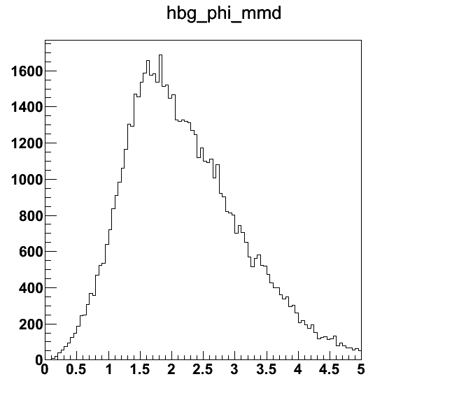
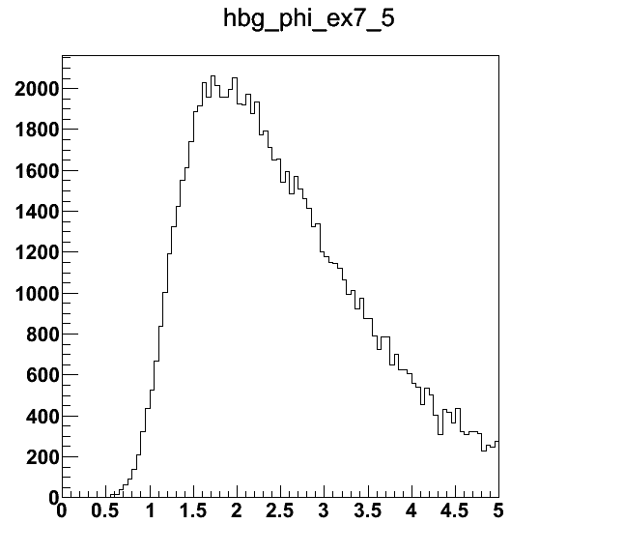
Φのβγ
1
45
15
4
2
3
φ→ee, θ=15º-135º
15
45
φ→KK, w/ AC veto
βγ
βγ

Slide 45
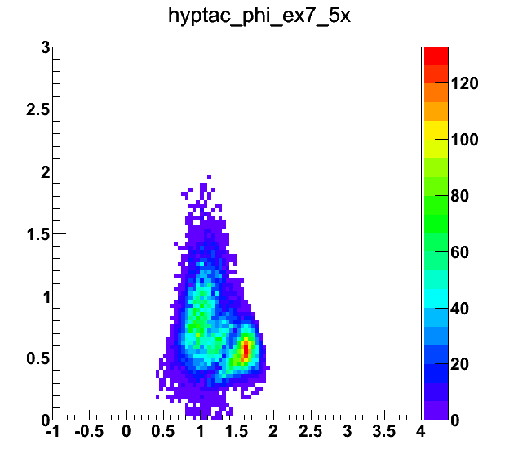
Middle layer θ±30oを使用しない場合
1
1
45
45
15
15
4
2
4
2
3
3
15
45
15
45

Slide 46
E325 setup

Slide 47
Kaon trigger at E325
2 or more FTOF hits w/o associated AC hits
p>0.4 GeV/c with HC-FTOF hit matrix
  pion AC cutoff p<0.5GeV/c
TOF within Kaon window
E16でも同様に
AC veto
TSC slat番号–MRPC strip番号,TOFを組み合わせたtrigger
でどの程度p, πをsuppressできるか？

Slide 48
1/β vs momentum
AC veto (πを抑制）
π: p<0.5 GeV/c
K: p<1.9 GeV/c
P: p<3.5 GeV/c

Slide 49
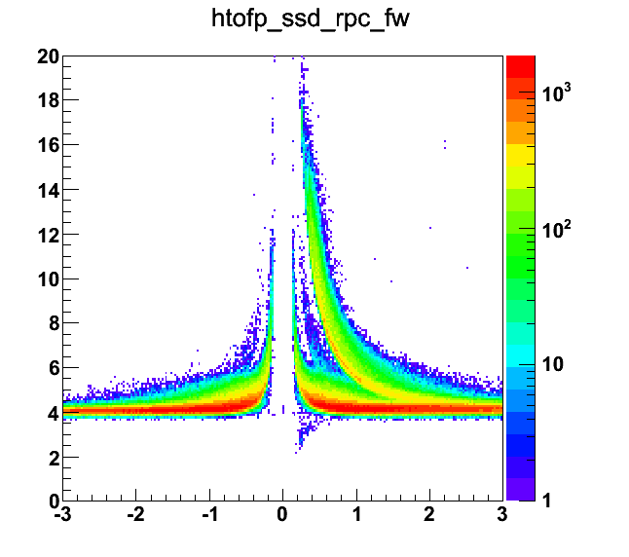
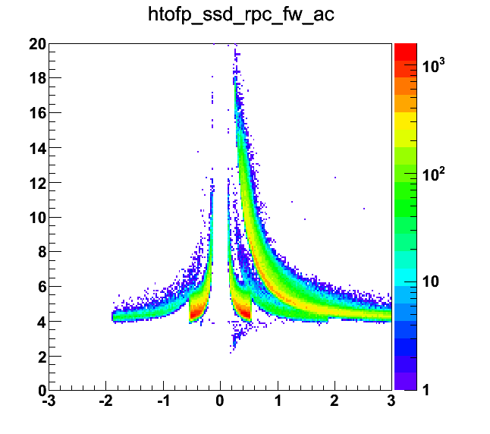
Rigidity vs TOF (JAM p+Cu + GEANT4)
w/o AC veto
w/AC veto
TOF (ns)
TOF (ns)
p
Κ−
Κ+
π−
π+
P/q (GeV/c)
P/q (GeV/c)

Slide 50
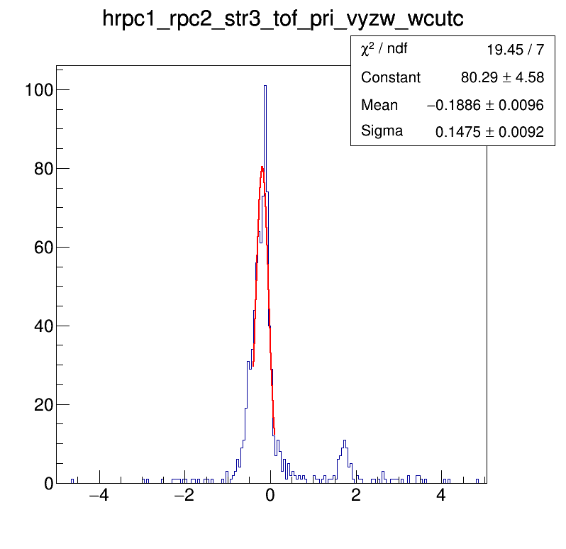
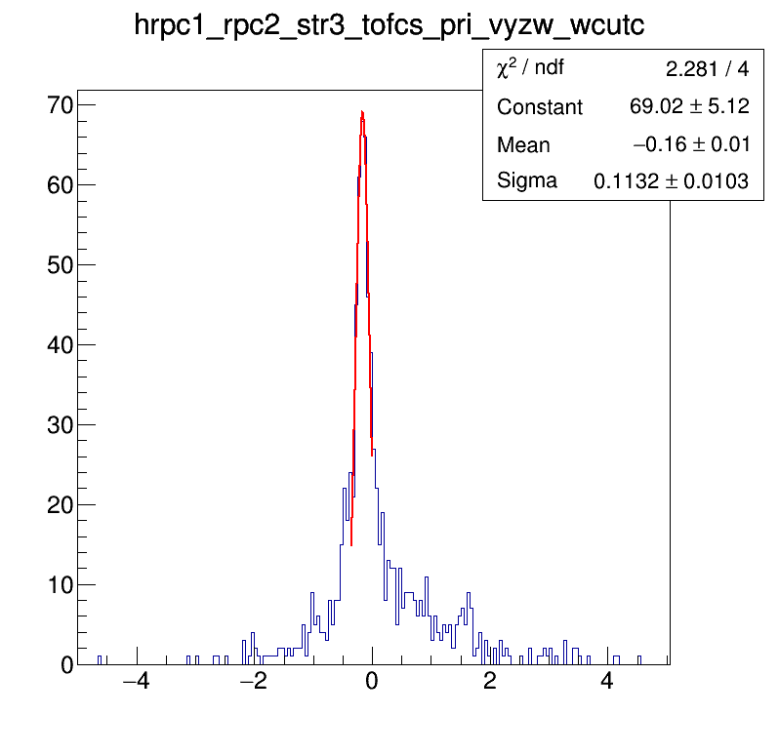
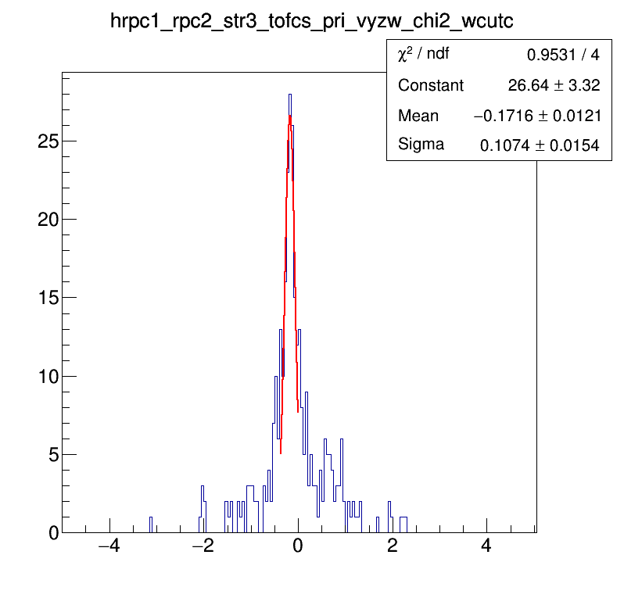
Beam 1x10⁸/spill, B=0 (Run2140)
MRPC1-MRPC2飛行時間
MRPC1 Strip3 – MRPC2 Strip3
5) Vertex cut (TSC,RPC1,RPC2)
Cross talk cut
Slewing correction
Chi2 cut (TSC-RPC1-RPC2)
4) Vertex cut (TSC,RPC1,RPC2)
Cross talk cut
Slewing correction
w/ Vertex cut (TSC,RPC1,RPC2)
Cross talk cut

Slide 51
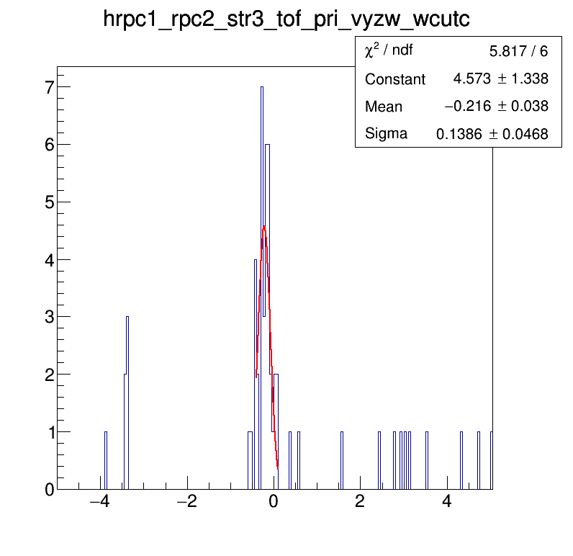
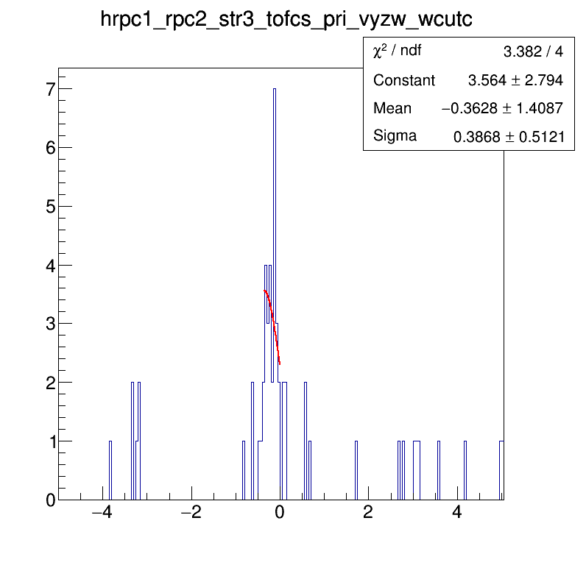
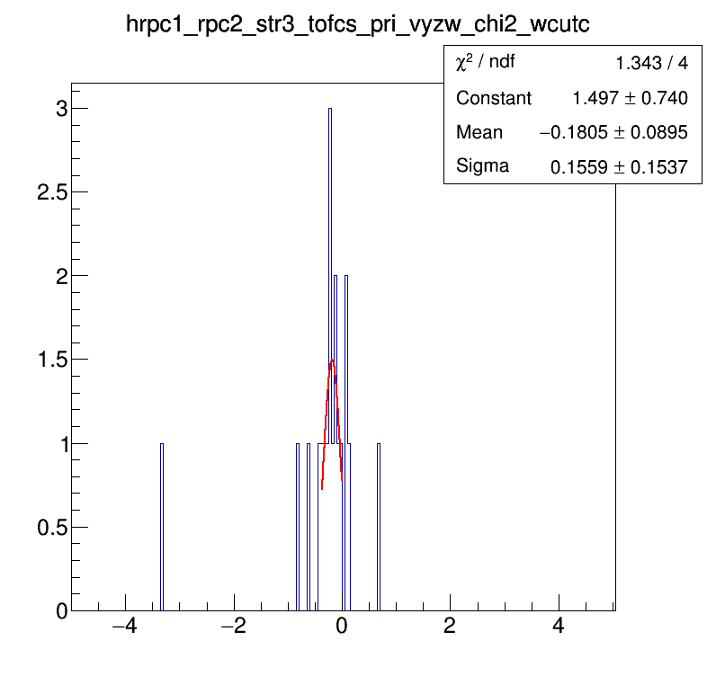
Beam 5x10⁹/spill, B=0 (Run2548)
MRPC1-MRPC2飛行時間
MRPC1 Strip3 – MRPC2 Strip3
5) Vertex cut (TSC,RPC1,RPC2)
Cross talk cut
Slewing correction
Chi2 cut (TSC-RPC1-RPC2)
4) Vertex cut (TSC,RPC1,RPC2)
Cross talk cut
Slewing correction
3) Vertex cut (TSC,RPC1,RPC2)
Cross talk cut

Slide 52
E325 acceptance (Simulation, p+C)
φ→ee
φ→KK

Slide 53
E325 acceptance (Data, p+C)
φ→ee
φ→KK

Slide 54
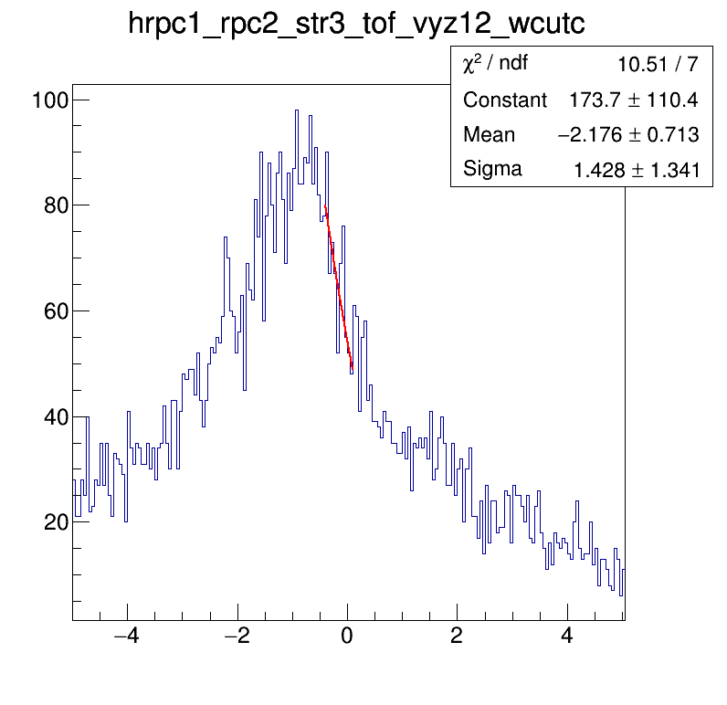
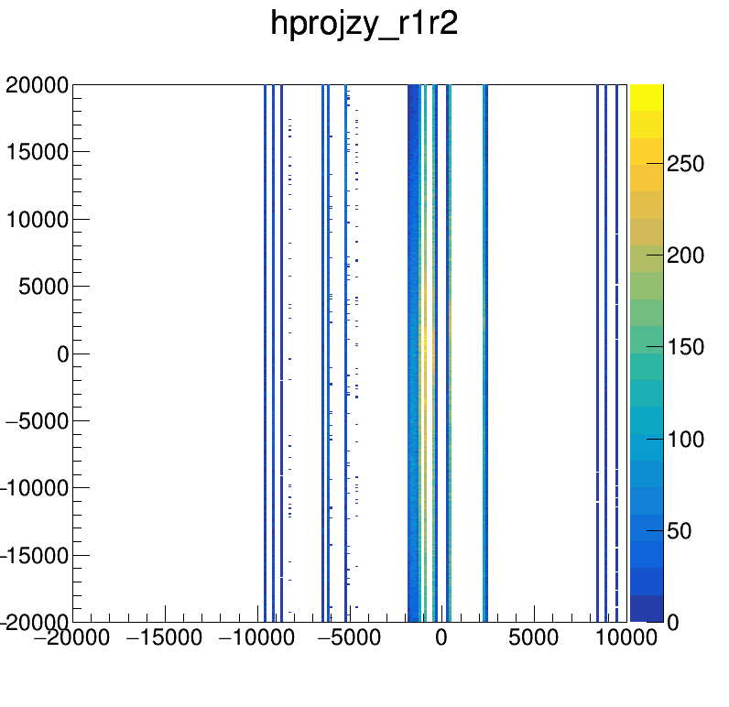
Beam 5x10⁹/spill, B=1.95T (Run2517)
MRPC1-MRPC2飛行時間とカット
Vertex
1) Vertex cut (RPC1,RPC2)

Slide 55
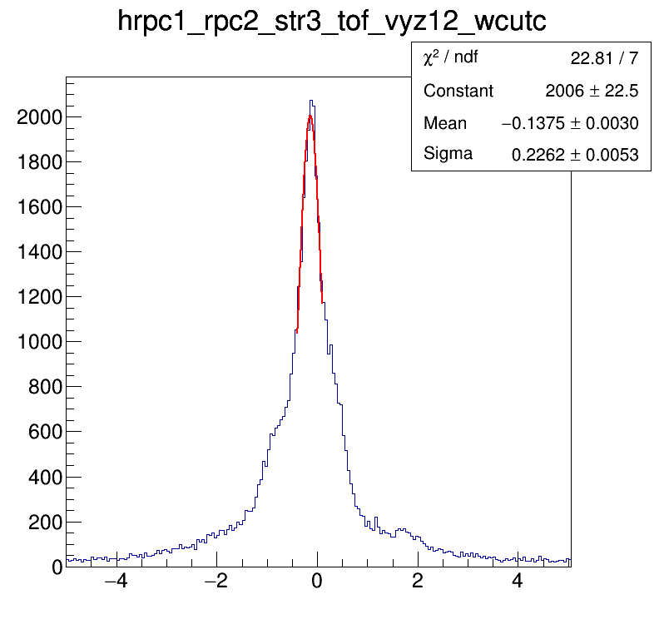
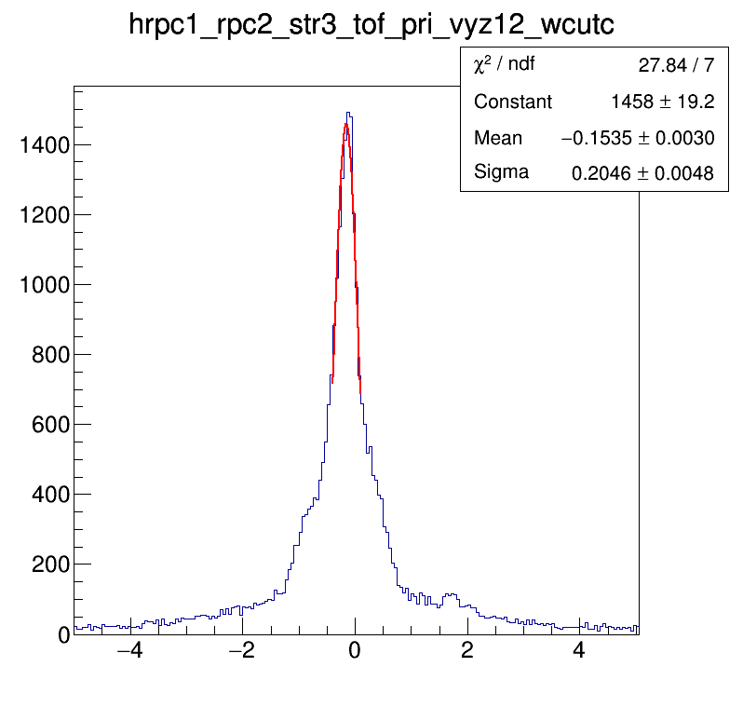
Beam 1x10⁸/spill, B=0 (Run2140)
MRPC1-MRPC2飛行時間とカット（I)
MRPC1 Strip3 – MRPC2 Strip3
2) Vertex cut (RPC1,RPC2)
Cross talk cut
1) Vertex cut (RPC1,RPC2)

Slide 56
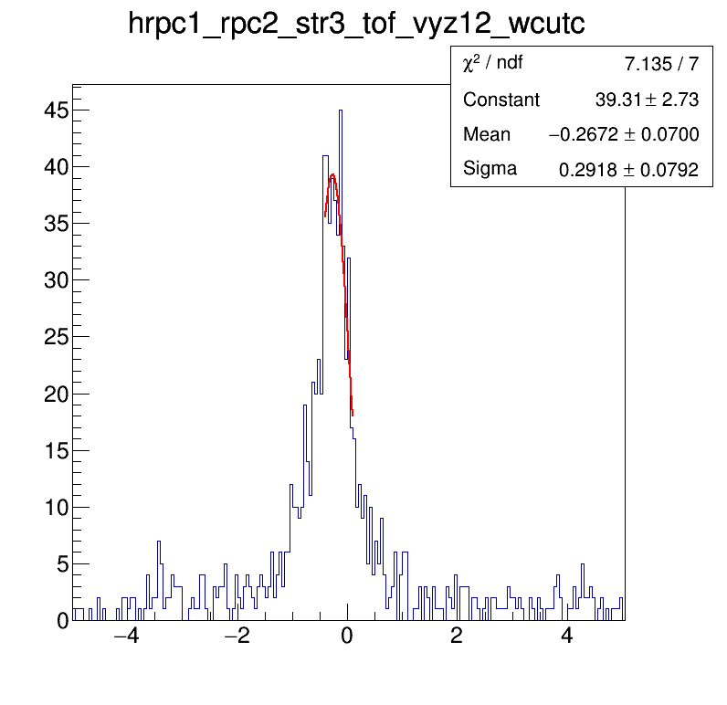
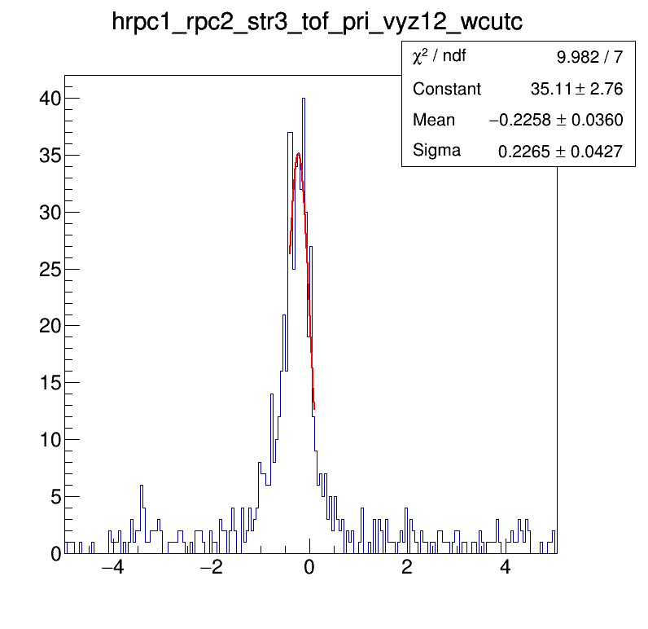
Beam 5x10⁹/spill, B=0 (Run2548)
MRPC1-MRPC2飛行時間とカット（I)
MRPC1 Strip3 – MRPC2 Strip3
2) Vertex cut (RPC1,RPC2)
Cross talk cut
1) Vertex cut (RPC1,RPC2)

Slide 57
Beam 1x10⁸/spill, B=0 (Run2140)
MRPC1-MRPC2飛行時間とカット（II)
MRPC1 Strip3 – MRPC2 Strip3
5) Vertex cut (TSC,RPC1,RPC2)
Cross talk cut
Slewing correction
Chi2 cut (TSC-RPC1-RPC2)
4) Vertex cut (TSC,RPC1,RPC2)
Cross talk cut
Slewing correction
w/ Vertex cut (TSC,RPC1,RPC2)
Cross talk cut

Slide 58
Beam 5x10⁹/spill, B=0 (Run2548)
MRPC1-MRPC2飛行時間とカット（II)
MRPC1 Strip3 – MRPC2 Strip3
5) Vertex cut (TSC,RPC1,RPC2)
Cross talk cut
Slewing correction
Chi2 cut (TSC-RPC1-RPC2)
4) Vertex cut (TSC,RPC1,RPC2)
Cross talk cut
Slewing correction
w/ Vertex cut (TSC,RPC1,RPC2)
Cross talk cut

Slide 59
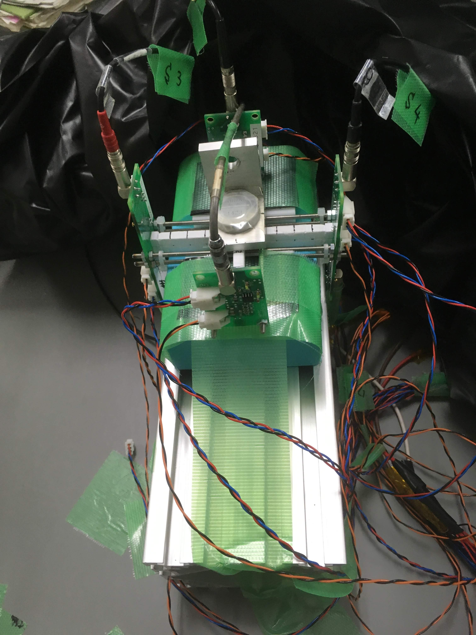
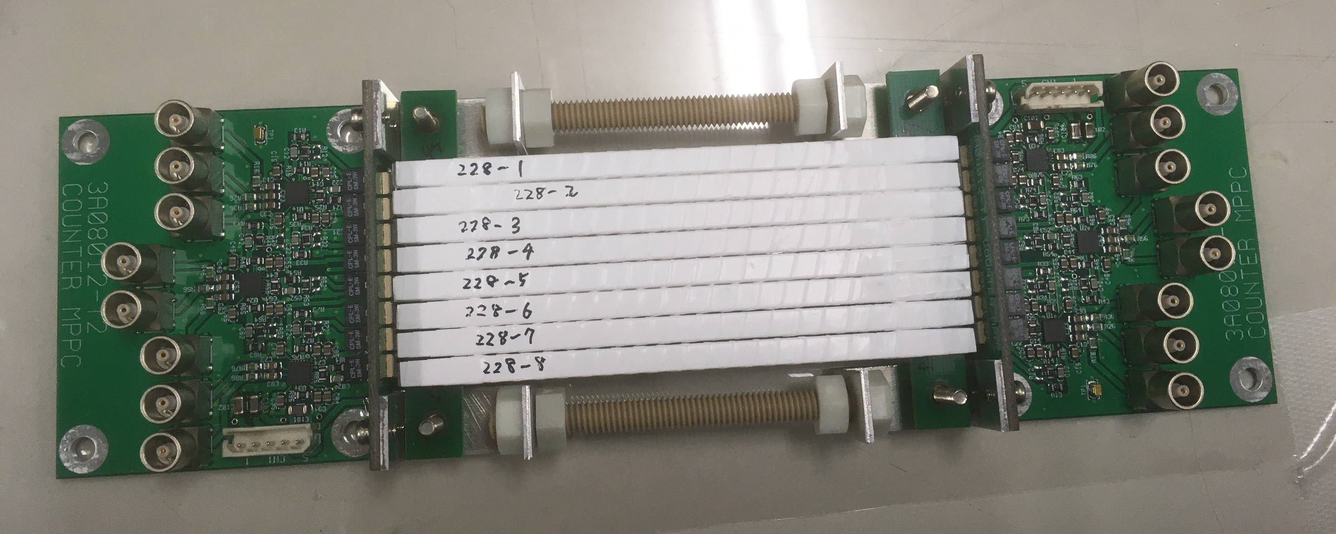
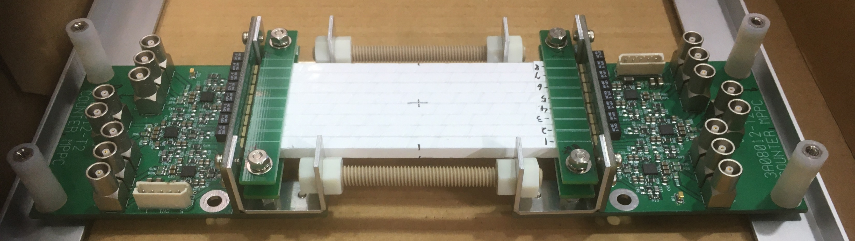
Track Start Counter
シンチレーションカウンタ
  8本の4mmx4mmx100mm プラスチックシンチレータで構成 (EJ-228)
  両側に光センサーを接続(MPPC S13360-3050, 3mm角,50μmピクセル)
⁹⁰Srによる試験の結果
  時間分解能 54.7±3.7 ps
MPPC
シンチレーター
アンプ

Slide 60
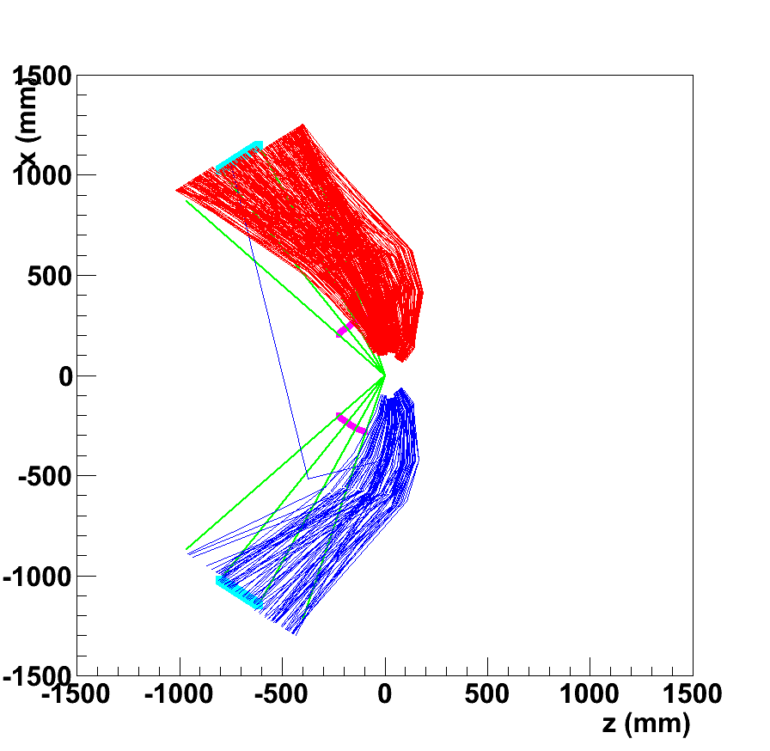
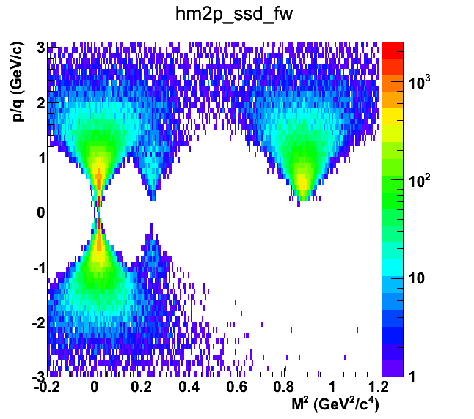
TSCシミュレーションと要求性能
π/K識別性能(2σ) p<=1.2 GeV/c
飛行距離=1.2m
→MRPCとTSCの時間分解能=60ps, 50ps
TSC-MRPCで測定した飛行時間を用いた
質量と運動量による粒子識別
(θx=±15º-45º)
TSC(R=100mm)
π+
p
Κ+
Beam
粒子飛跡
120±15º
section
π−
Κ−
RPC (R=1300mm)

Slide 62
発注状況
ガラス：9/23 納品済
ハニカム：9/14納品済
G-10：9/8納品済→筑波大へ送付済
→筑波大 工作室での穴開作業 10/16完成予定
筐体1台目、MCX-Lemoケーブル16本：9/30納入済
釣り糸、筐体用ねじ、チップ抵抗、RTV:9/25納入済
HVワイヤ、銅ブロック、シム 9/30納入済
アノード、カソード基板:
  東和テック（~110万、１ヶ月）→パターン無しの基板はG-10板を購入（ジーテック）
  プリント電子研究所（320万）
  精華大学＋ジーテック（？、中国は長期休暇に入った）

Slide 63
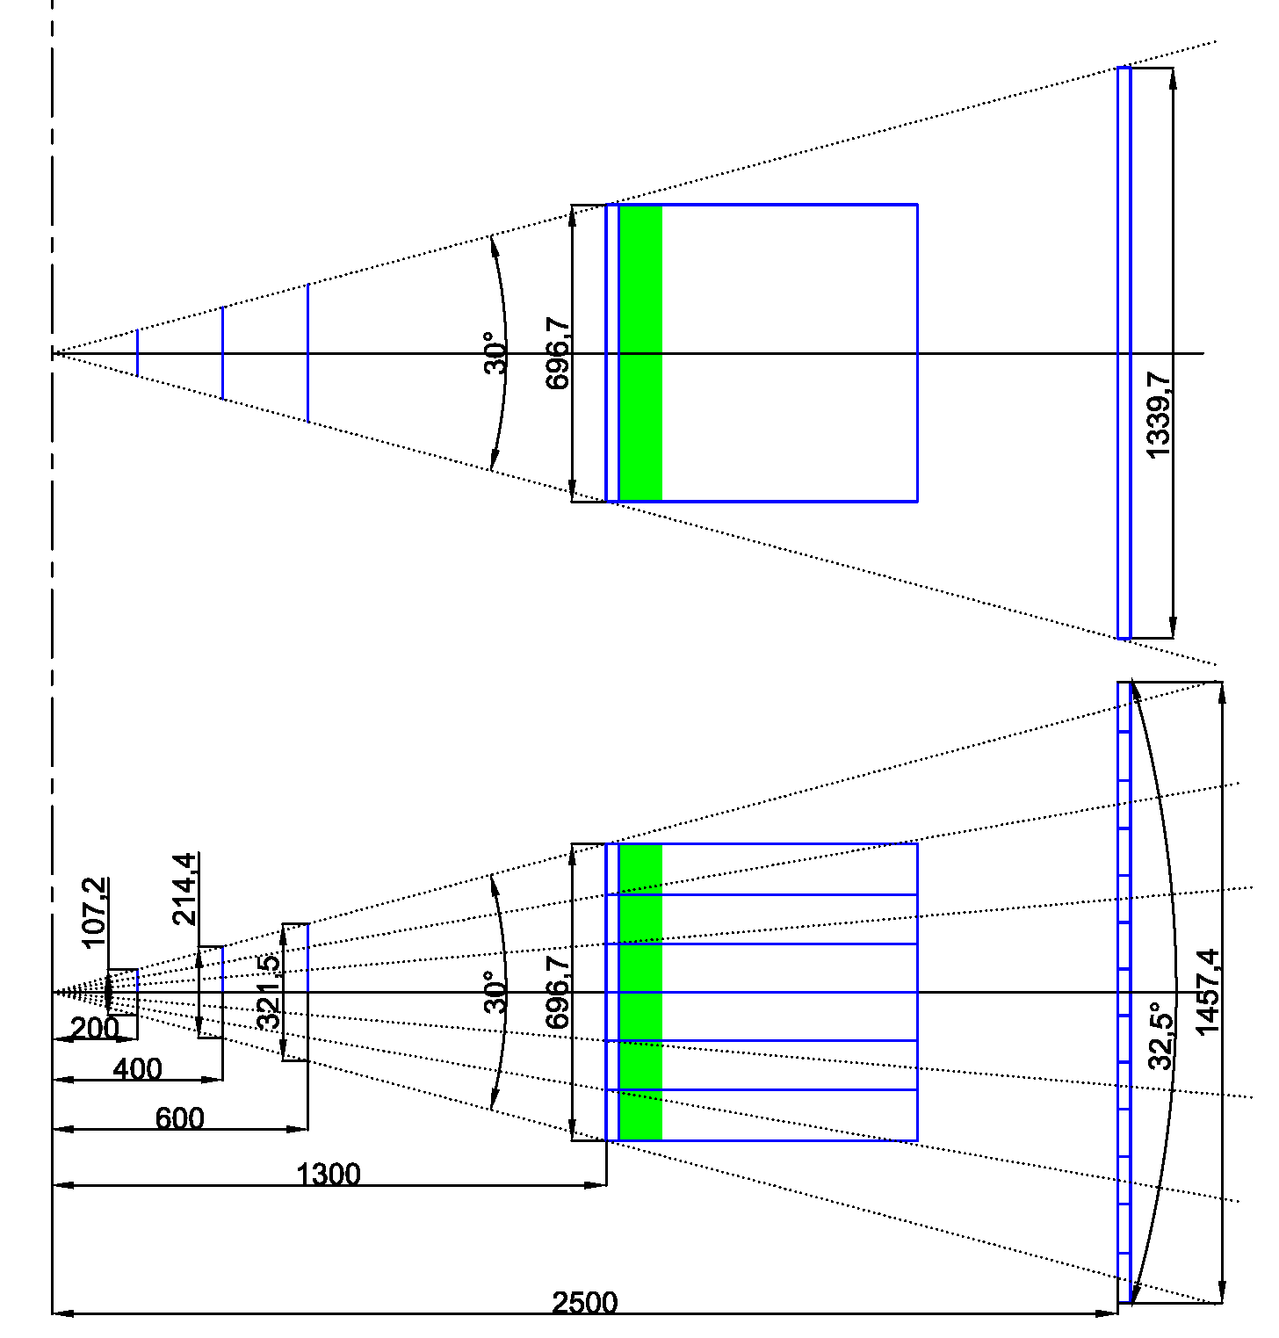
Design (by Sakuma)
HOD: RPC
AC: index=1.034
TOF: Scinti.+PMT
GEM-in
GEM-mid
AC
GEM-out
HOD
(=RPC)
TOF
(=Scinti)
1
15
45
4
2
3
15
45
→1400へ

Slide 64
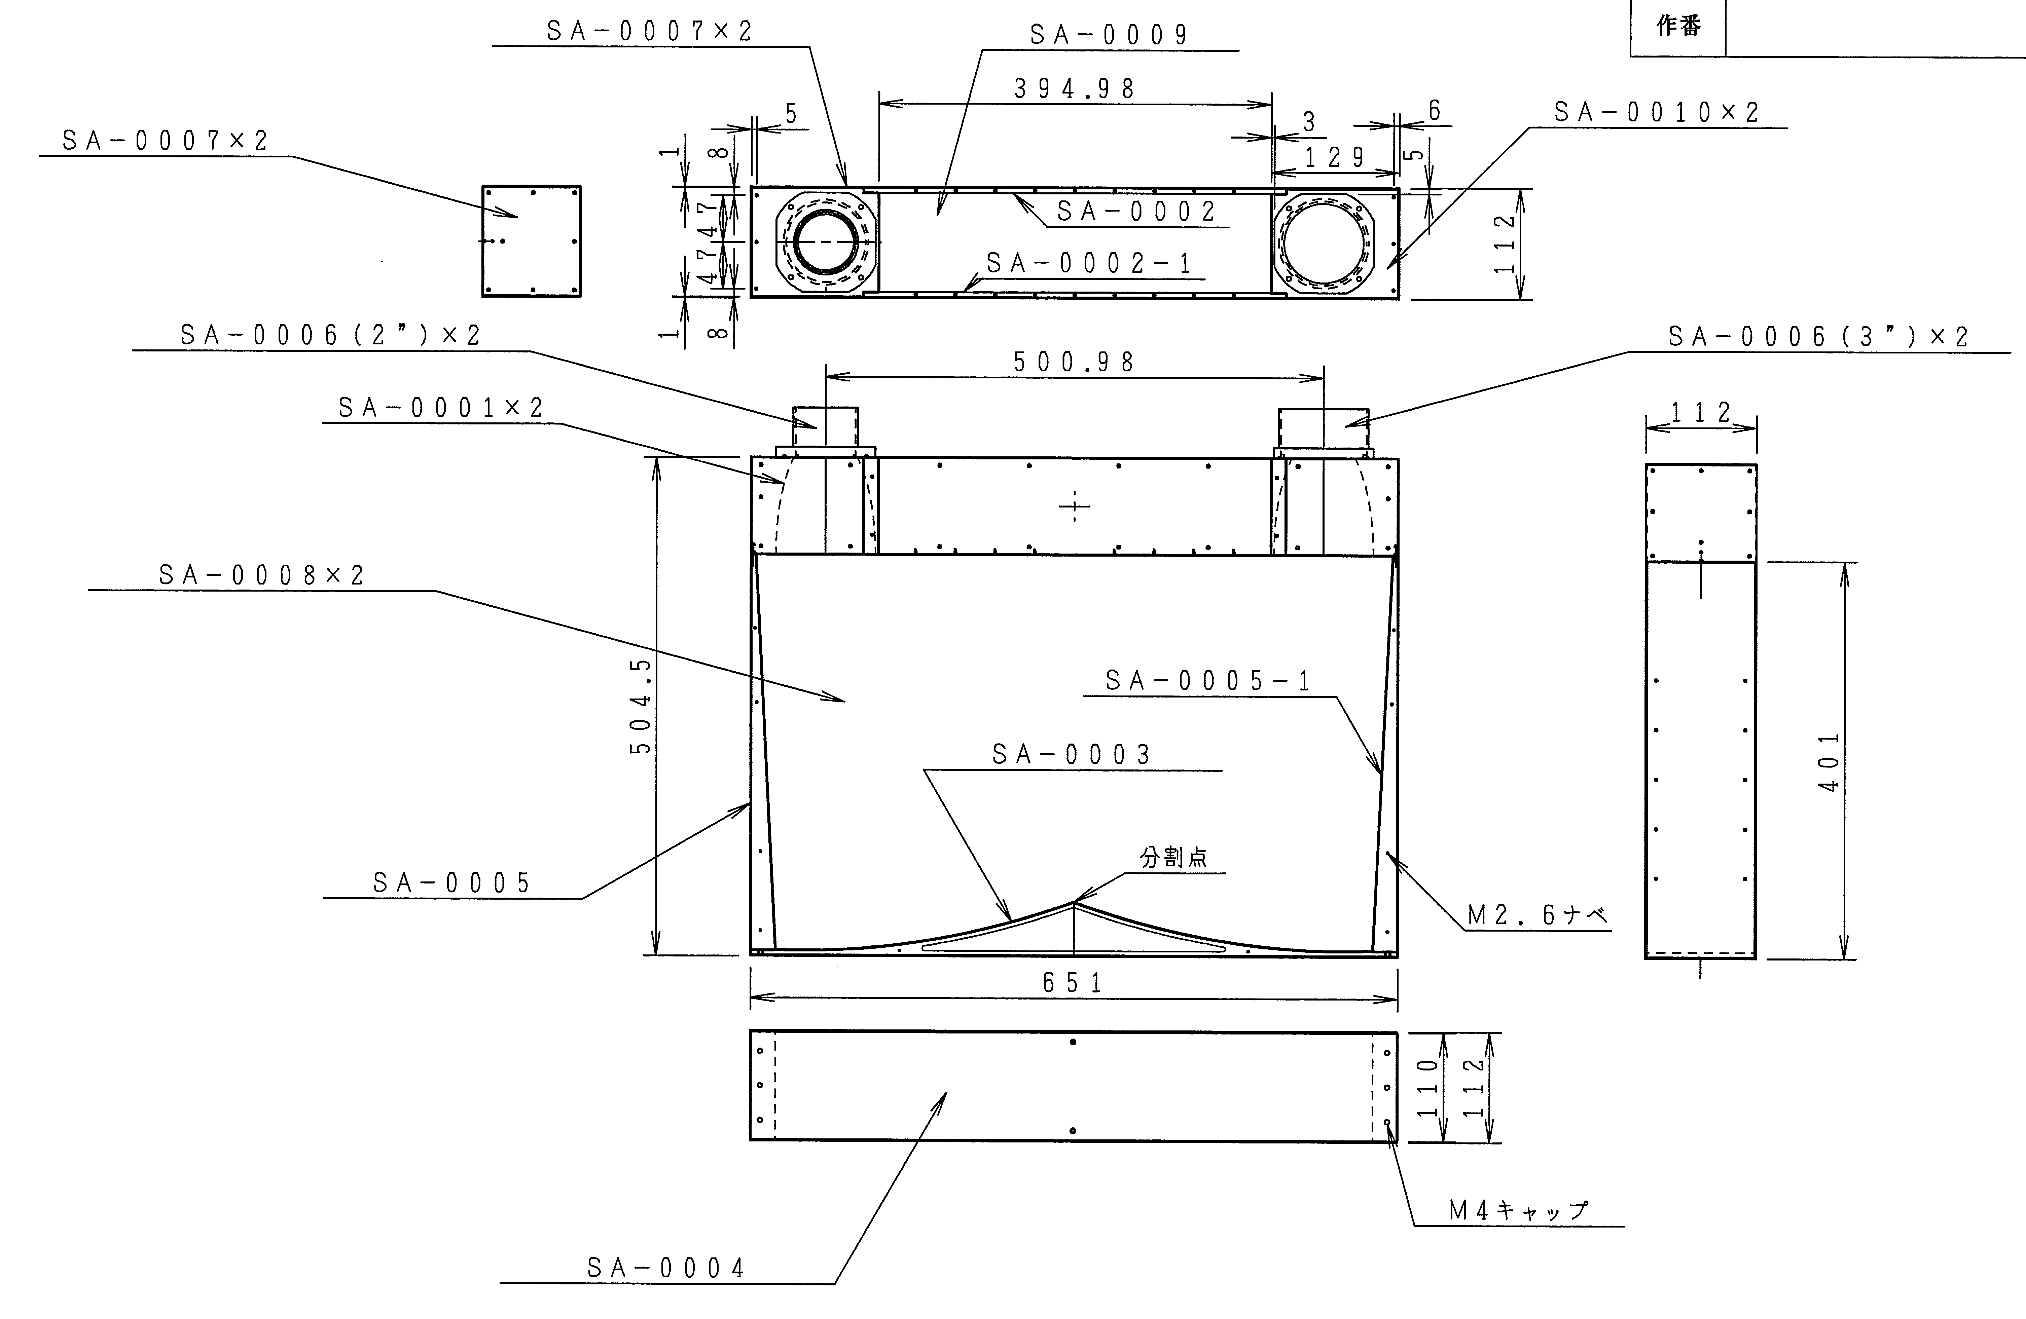
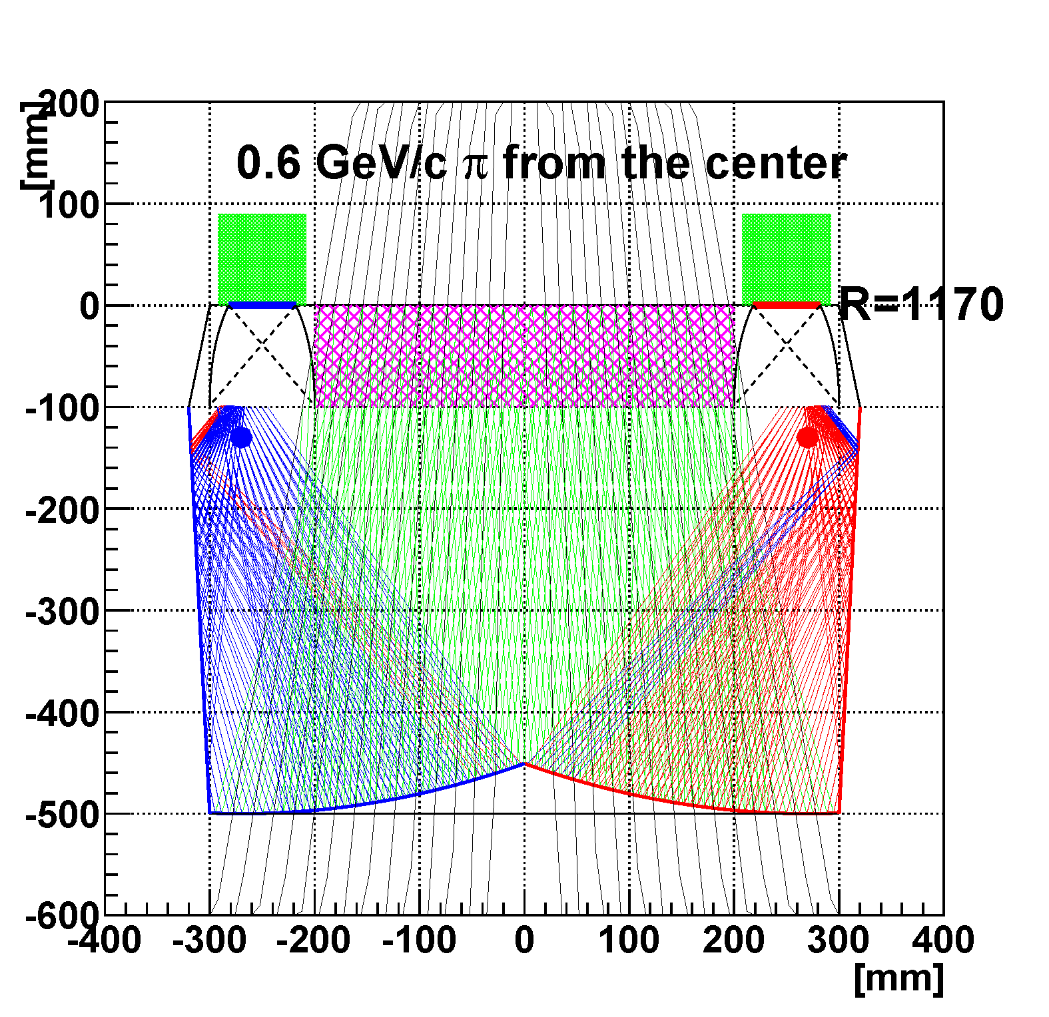
AC Prototype (Sakuma)
まずは一回り小さいACで動作確認
パラボラミラー：樹脂を用いた光造形+Alマイラー
Winston-Cone：樹脂削り出し+Al蒸着

Slide 65
1
1
15
15
45
45
4
2
4
2
3
3
15
45
15
45

Slide 66
15o

Slide 68
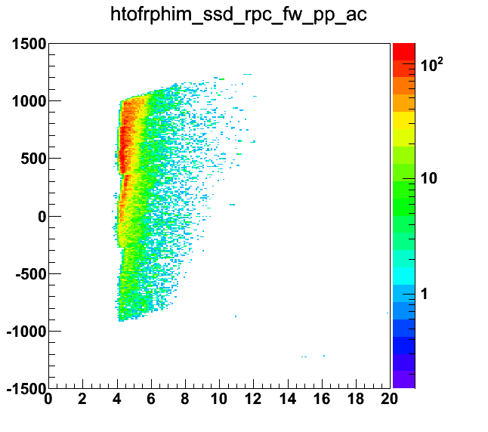
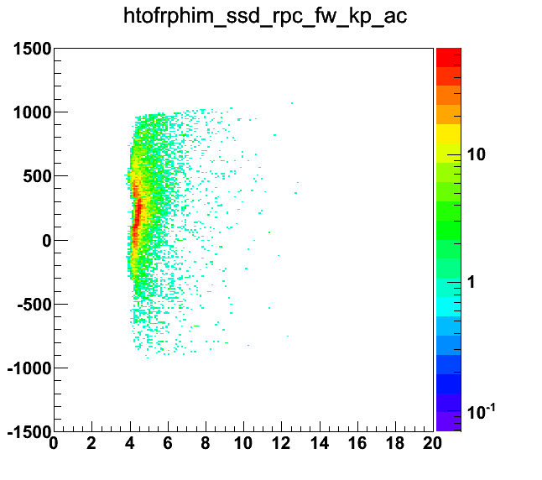
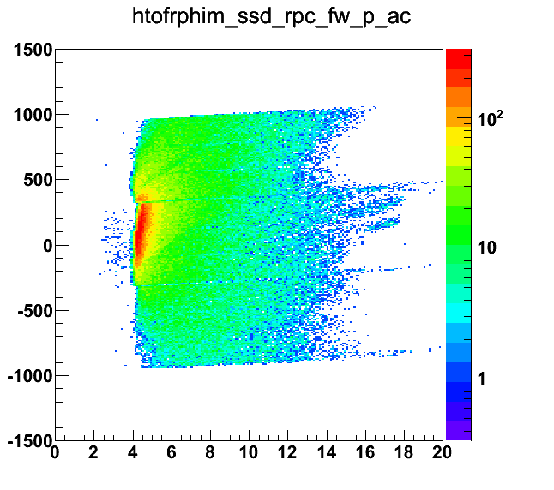
TOF vs DX
Xrpc-Xssd
TOF

Slide 69
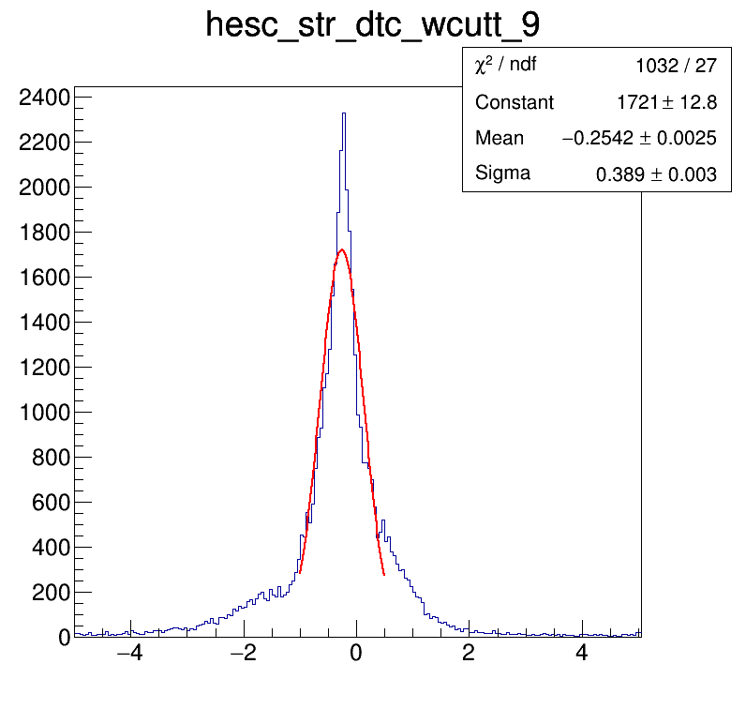
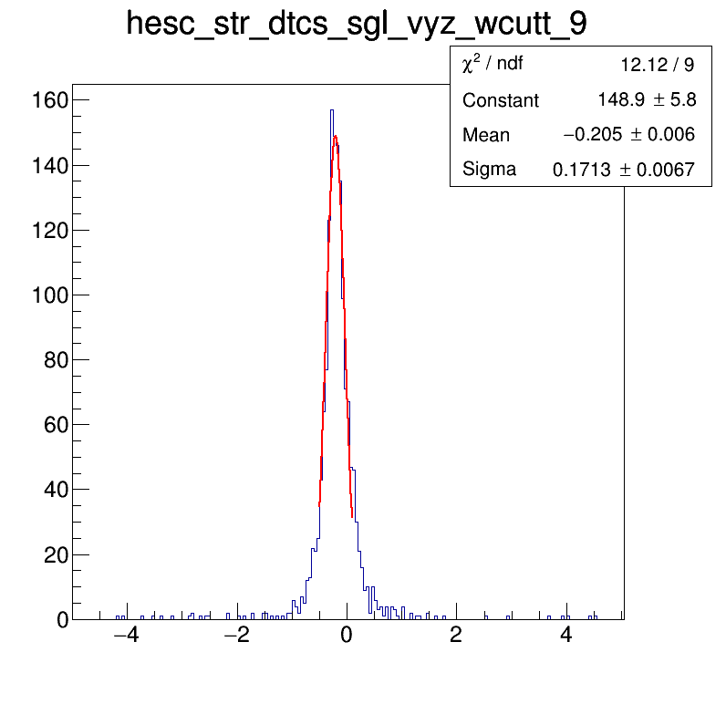
ESC PMT間の時間差
Interactionした粒子を2つのPMTで同時にとらえる
→PMT間の時間差分布
Vertex cut (MRPC1-MRPC2)
スルーイング補正
PMT9, PMT10のみ選択
No vertex cut
w/ vertex cut
Preliminary
T9-T10 (ns)
T9-T10 (ns)
RPC1-RPC2による標的からのトラックを要求すると、幅が小さくなる。ビームハロー起因のバックグラウンドの影響ではないか？

Slide 70
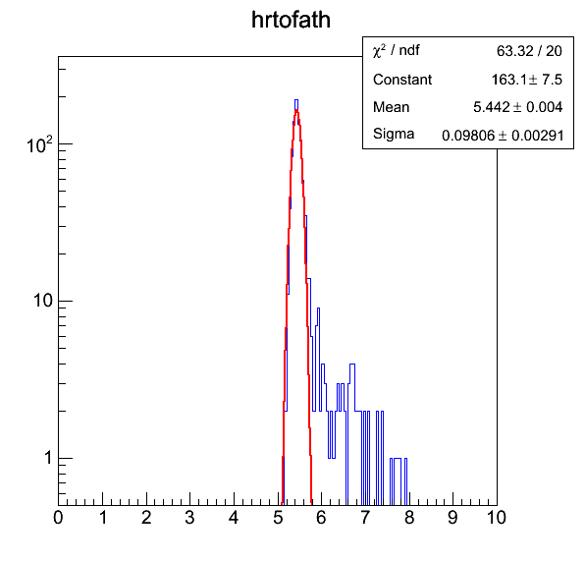
Simulation
Timing resolution of single counter

Slide 71
MRPC1-MRPC2飛行時間とカット（I)
MRPC1 Strip3 – MRPC2 Strip3
2) Vertex cut (RPC1,RPC2)
Cross talk cut
1) Vertex cut (RPC1,RPC2)

Slide 72
MRPC1-MRPC2飛行時間とカット（II)
MRPC1 Strip3 – MRPC2 Strip3
5) Vertex cut (TSC,RPC1,RPC2)
Cross talk cut
Slewing correction
Chi2 cut (TSC-RPC1-RPC2)
4) Vertex cut (TSC,RPC1,RPC2)
Cross talk cut
Slewing correction
3) Vertex cut (TSC,RPC1,RPC2)
Cross talk cut

Slide 73
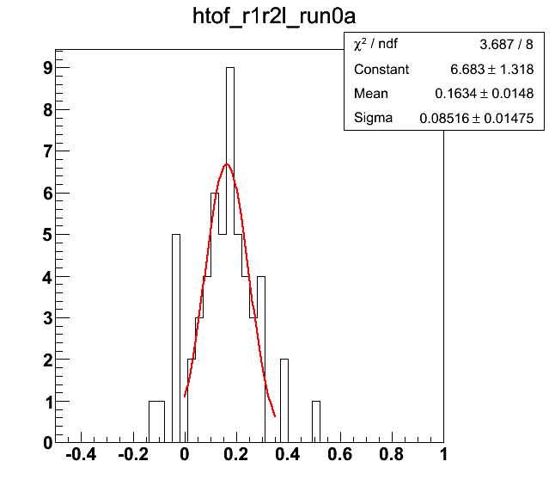
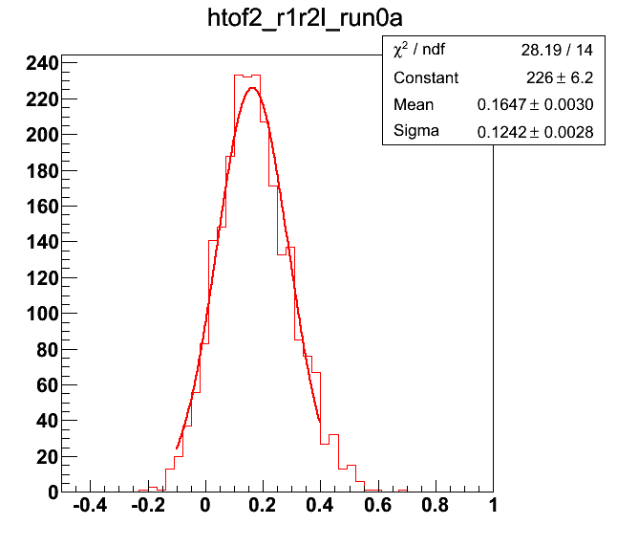
Simulation (RPC1-RPC2)
RPC1-RPC2 hits
TSC-RPC1-RPC2 hits

Slide 74
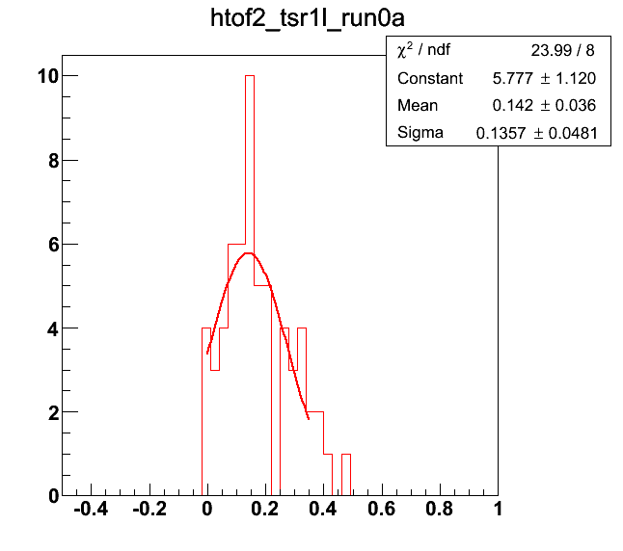
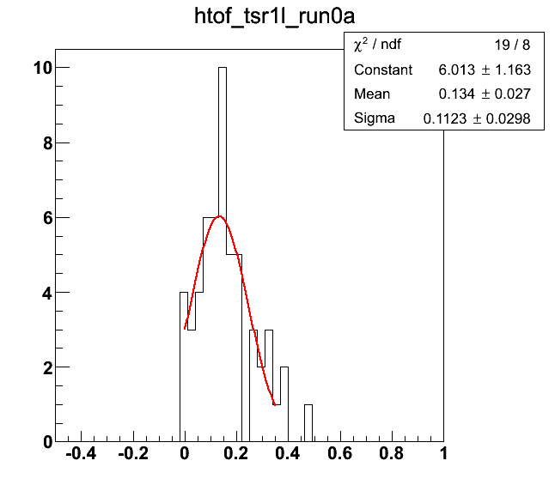
Simulation (TSC-RPC1)
TSC-RPC1 hits
TSC-RPC1-RPC2 hits

Slide 75


Simulation (TSC-RPC2)
TSC-RPC2 hits
TSC-RPC1-RPC2 hits

Slide 76
To Analyze
MRPC/TSC
High-rateデータ
磁場ありデータ
ESC
High-rateデータ
磁場ありデータ

Slide 77
アンプ製作状況
デザイン完了。こちらでのレビュー終了
2.1mmφ穴周りのランドを広げた5mmx5mm
コンタクトパッド用のパターン追加
Contact padはt0.1mm→0.2mmに変更（ハヤシレピックが購入→台湾へ送る）
アノード・カソード基板のガーバファイルがMing-Lee確認中。確認後製作開始

Slide 78
マッチングTestについて
Lemo
Matching test
Kはopenにする
反対側からpulse generatorでパルスを入れる
反射波T3を最小にするようにKに抵抗（Rm）を入れる
  そのときRm=Rrpc
  BGOeggでは39Ω
最終の抵抗値は
Rx//50 = Rmで計算できる。
Rm=40Ωの場合、Rx=200Ω

Slide 79
実際のテスト
組上げなくてもテスト可能。カーボンテープのみアノード基板に張る必要あり→Ming-Lee
実際にRPCを組んでからの方が良い→冨田さん
私の提案：筑波大での事前テスト
  Configuration
  アノード基板+カーボンテープ
  上下に6枚ずつガラスを重ねる
  →RPCの抵抗、実際に付ける抵抗
  がほぼ決定できる
決定した抵抗を実装してSpring-8に
持っていく
不安であればその他２種類の抵抗値
をアノード基板に実装しておく
アンプ基板

Slide 80
用意する抵抗
通常抵抗（事前テスト用、各10個、基準＝80Ω）
10,20,30,40,50,60,70,80,90,100,110,120,130,140,150,160,170,180,190,200
通常抵抗（最終的にに取り付ける抵抗、各40個、基準＝400Ω）→事前テスト後に発注？
100,150,200,250,300,350,400,450,500,550,600,650,700,750,800
高周波対応
50,100,250Ω 各5個

Slide 81
その他
ポリイミドテープ
  6mm, 9mm, 12mm幅
  各2巻→ハヤシレピックへ依頼する
RPV
  これもハヤシレピック？
アラルダイト（速乾性）20本発注済
MCX-LEMOケーブル？
  安いケーブルなら、市販のMCX-BNC(10cm, 270円）、BNC-BNC（3m, 719円）がある
MCX-MCX
  ３ｍ、800円（品質？）
RPC本体と筐体間の数100um程度の隙間→マイラーシートを用意（ハヤシレピック）し、シムにする
銅ブロック用シムは自作（ミスミ製品を加工）

Slide 82
RPC structure (26mm pitch Amp)
GND接続用銅板
G-10(t=0.5)
ハニカム(t=5)
アンプ基板
10
６
パッド(S70-22010?)
（アノード基板に実装）
0.8
5
5
~3.9
1.6
1.6
~3.9
~11（過去の測定）
0.8
６
カソード基板・銅板接続ねじ
アンプ基板・アノード基板
接続ねじ

Slide 83
その他筐体設計に関して

Slide 84
アンプ、RPC基板間の接続
アンプ基板入力インピーダンスは50Ω
アノード基板にマッチングのための表面実装抵抗をつける可能性あり
アンプ・アノード基板間の信号パターンの接触に使用するcontact pad(S70-22010)
（アンプ基板にはんだ付け）
Anode PCB
(bottom side)
Al板（上）
銅ブロック
10
8
25.5
絶縁体t=1mm
アンプ基板との間の浮遊静電容量を避けるため
アンプ基板
0.5
55
5
43.5
5
55
Al板（下）
5
ねじ 2φx14
筐体の端はアンプ基板保護
のためMCXコネクタより外に

Slide 85
26 mm pitch アンプ
Cuスペーサ（上下、全32個）
一体だと取り付けやすいが、だめなのか？穴の精度が気になる？

Slide 86
データ解析
ESC解析
Clusteringの試み（MRPC/TSC)

Slide 87

Slewing correction (ESC)

Slide 88

PMT間時間差
Ch9を基準
Wcut>5nsのみ

Slide 89

PMT間時間差
Ch9を基準
Wcut>5ns
vz, vy cut (RPC1-RPC2)

Slide 90


PMT間時間差
Ch9を基準
Wcut>5ns
Nhit PMT
=0
>=6

Slide 91



Comparison with cuts
PMT9-10

Slide 92

Comparison with and w/o slewing cor
PMT9-10

Slide 93
Clusteringの試み
2ヒットのみ、strip番号の差<=2のヒットのみ(x,y,z）のweighted meanで”clustering”

Slide 94



Slide 95



Slide 96




Slide 98
E16φ→K+K- Proposalに向けて
E325の結論
φ→K+K-/φ→e+e-の分岐比の統計誤差を超える優位な増加は無い（βγ>1.25)
ただし、 βγ～1.2では増加傾向が見える（1σ以内）
φ→e+e-のlow mass tailが観測されたβγ<1.2では統計量が少なすぎてφ→K+K-のデータが取れていない
E16では
最低でも統計量10倍以上
βγ<1.2以下のデータ点が必須
Pt<0.3GeV/c（E325ではアクセプタンス外）
→ φ→K+K-において、φ質量減少の有無を結論付ける

Slide 99
コメント（四日市さん/Gublerさん）
φ→eeとのオーバーラップしているY-ptのアクセプタンスでの測定が重要
βγ<1.2の測定は必ずしも重要ではないのではないか。KK閾値があるので、それ以下にφ質量が減少すればKK崩壊しない。
Kの核内でのrescatteringによってKK不変質量はなまる
Φ質量が減少し、KK閾値が変わらなければ（K質量が変化しなければ）、ナイーブにはφKK分岐比は減少するはず。
E325で見えているように逆であれば面白い
Philipp Gublerさんと議論
Φ→KKのinvariant massはφ→eeと同様に計算可能
分岐比はさらにmodel dependenceなので難しい

Slide 100


データ解析

Slide 101



Slide 102



RPC1
RPC2
TSC
Strip #
Strip #
Slat #

Slide 103



RPC1
RPC２
TSC

Slide 104


y-TSC
Before calibration
y-TSC
After calibration
Projected-y
Projected-y

Slide 105


w/calibration
Chi2-y
w/calibration

Slide 106


After calibration
Projected z at X=0 plane
Projected y at X=0 plane

Slide 107
v(RPC1) (mm/ns)= {155.039,148.699,144.404,149.813,150.943,153.257,149.813,158.103};
V(RPC2) (mm/ns) = {153.257,162.602,145.985,149.813,144.928,147.601,143.885,153.846};
V(TSC) (mm/ns) = {89.8876,79.2079,76.1905,79.2079,76.1905,79.2079,73.3945,72.7273};

Slide 108






1
15
1
15
Generated
45
45
4
2
4
2
3
3
15
45
15
45
No AC
w/AC
n=1.034

Slide 109



βγ with AC n=1.034
1
1
15
15
Generated
45
45
4
2
4
2
3
3
15
45
15
45
βγ

Slide 110


1
15
45
4
2
3
15
45

Slide 112

Dimension of E16 PRC
Almost same structure as BGOegg-RPC but slightly shorter length
HVケーブル用穴Φ3
（全2か所）
ガスフロー
65
Total length=880
260
65
φ3
Space for amp =55 each
Amp part lids can be opened (with O-rings)
Cathode PCB (230x770)：2
Anode PCB (230x770)：1
Honeycomb (6x240x750):2
G-10 plate (0.5x240x770):4
Glass (0.4x230x750)：12
Carbon tape (230x734)

Slide 113
893
853

Slide 116
RPC structure (26mm pitch Amp)
Same pattern of signal/ground as anode PCB
for impedance matching (50Ω)
Connection betw. signal line of Amp PCB and RPC strip using contact pad(S70-22010)
（soldered to anode PCB）
Cu angle for GND connection
between anode and cathode PCBs
Anode PCB
(bottom side)
Al chassis
Glue for gas tightness
25.5
0.5
Amplifier PCB
Soldering or conductive glue
between Amp PCB and chassis
Screws through
cathode PCBs, anode PCB,
Amp PCB and Cu spacer
5
Screw for electric contact between
Amp PCB ground and Cu angle
with 2.1mmφ through holes

Slide 118
ＲＰＣ断面
Honeycomb (t=5, 両側t=0.5 G-10)
260
7
7
６
~23
245
約11(ガラス+
Anode/cathode
PCB）
６
230
M5x11?
樹脂製ねじ
Honeycomb (t=5, 両側t=0.5 G-10)
糸の張り方

Slide 119
MRPC 新Ampについて
9月末までに26 mm pitch Ampを2台分（4個）製作予定(Academia Sinica)
  Ming-Leeと議論、我々のリクエストを設計に取り入れてもらい、ほぼ完成
  他の実験（EMPHATIC,E50,LEPS2)が従来の設計または我々の設計を使用するかは10月のビーム試験後に判断
  設計の最終決定期限：1週間（来週水曜日まで）。この設計がよいかどうか、修正が必要かをハヤシレピックと検討し、1週間以内に伝えること。
Gain,noiseが以前のAmpの3倍となったので、3dBのattenuatorをつける。
25mm pitch amp（もうすぐ発送）は冨田さんがBGOegg RPCに取り付けて試験（宇宙線）

Slide 120
Request for 26mm pitch amplifier
1. Make space w/o components and GND pattern in the bottom face between MCX and Lemo connector with 6mm width
Make pace w/o components In the same position in the top face
2. New1.1mmφ through holes for pins to determine the relative positions between the Al plates and the PCB.
3. Move two 3.1mmφ through holes to the edge (~5mm distance from the edge for example)
4.5
4.5
4. Increase diameter of through holes φ1.5 →φ2.1 Increase the distance from the center to 4.5mm
We will not need these 4 through holes

Slide 122
Old
New

Slide 123
前回からの変更点
Al上側プレートとAmp基板間のガス封止は、基板上に細かい凹凸があるのでゴム板ではうまくできないのではないか？アラルダイトを使用したほうが良いかもしれない
Al上側プレートと、Amp基板間の間隔は0.6mm以上必要。これより小さくなると、浮遊静電容量が発生し、反射が起こるかもしれない。
→t=1の絶縁体板をはさんで接着
Al下側プレートと、Amp基板グラウンド間の電気的接続は導電性接着剤はよくない。
→ねじ止めで圧着（AlブロックA)
Ampの入力インピーダンスは50Ω→マッチングをとるために、Anode基板のグラウンドパターンと信号パターン間に抵抗を実装することを検討中

Slide 124
For Hayashi-REPIC (2020/8/19)

Slide 125
アンプ基板の設計とRPCへの接続
(2020/8/19)
現在のアンプ基板の設計で大丈夫かどうかの確認を8/25までにお願いします。
アンプ基板設計変更（スルーホール追加、銅パターン追加等）は8/25（火）が締め切り
アンプの筐体への取り付け、アンプの封止、グラウンドの接続等について具体的な設計検討をお願いします。
打ち合わせが必要でしたら来週以降設定します。

Slide 126


上面
下面

Slide 127
上側・下側Al板を
挟むためのAl block B（12か所）
ねじ止め
上面
下面
Al block A（上下4か所）
アンプ基板を
筐体に接地、
筐体に固定
下側Al plate

Slide 128

絶縁体板(t=1), アラルダイトでアンプ基板と接着・封止
Al板（上）：アラルダイトで絶縁体板と接着・封止
Al block A
Al block B
Al板（下）：アラルダイトで絶縁体板と接着・封止。
ねじでアンプのグラウンドと電気的接続

Slide 129
Dimension of E16 PRC
Almost same structure as BGOegg-RPC but slightly shorter length
HVケーブル用穴Φ3
（全2か所）
ガスフロー
65
Total length=880
260
65
φ3
Space for amp =55 each
Amp part lids can be opened (with O-rings)
Cathode PCB (230x770)：2
Anode PCB (230x770)：1
Honeycomb (6x240x750):2
G-10 plate (0.5x240x770):4
Glass (0.4x230x750)：12
Carbon tape (230x734)

Slide 131
その他Ming-Leeからのコメント
Al上側プレートとAmp基板間のガス封止は、基板上に細かい凹凸があるのでゴム板ではうまくできないのではないか？接着材を使う方が確実。
Al上側プレートと、Amp基板間の間隔は0.6mm以上必要。これより小さくなると、静電容量が発生し、反射が起こるかもしれない。
Al下側プレートと、Amp基板グラウンド間の電気的接続は導電性接着剤はよくない。はんだ付けの方が確実
Ampの入力インピーダンスは50Ω
Amp-Cathode基板間のGND接続用C型銅板について。ねじ止めが困難なら、導電性スペーサねじの方が良いかもしれない。
筐体から出ている部分の外部からノイズは大丈夫か？
  Ming-Leeの回答：基板上でマッチングがとれており、グラウンドでシールドもしっかりされているので大丈夫

Slide 132
Amp PCBとAl板の取り付け法の例（Ming-Lee)

Slide 135
Request of additional through holes
19
We request two more 3.1mmφ through holes

